Slide 1


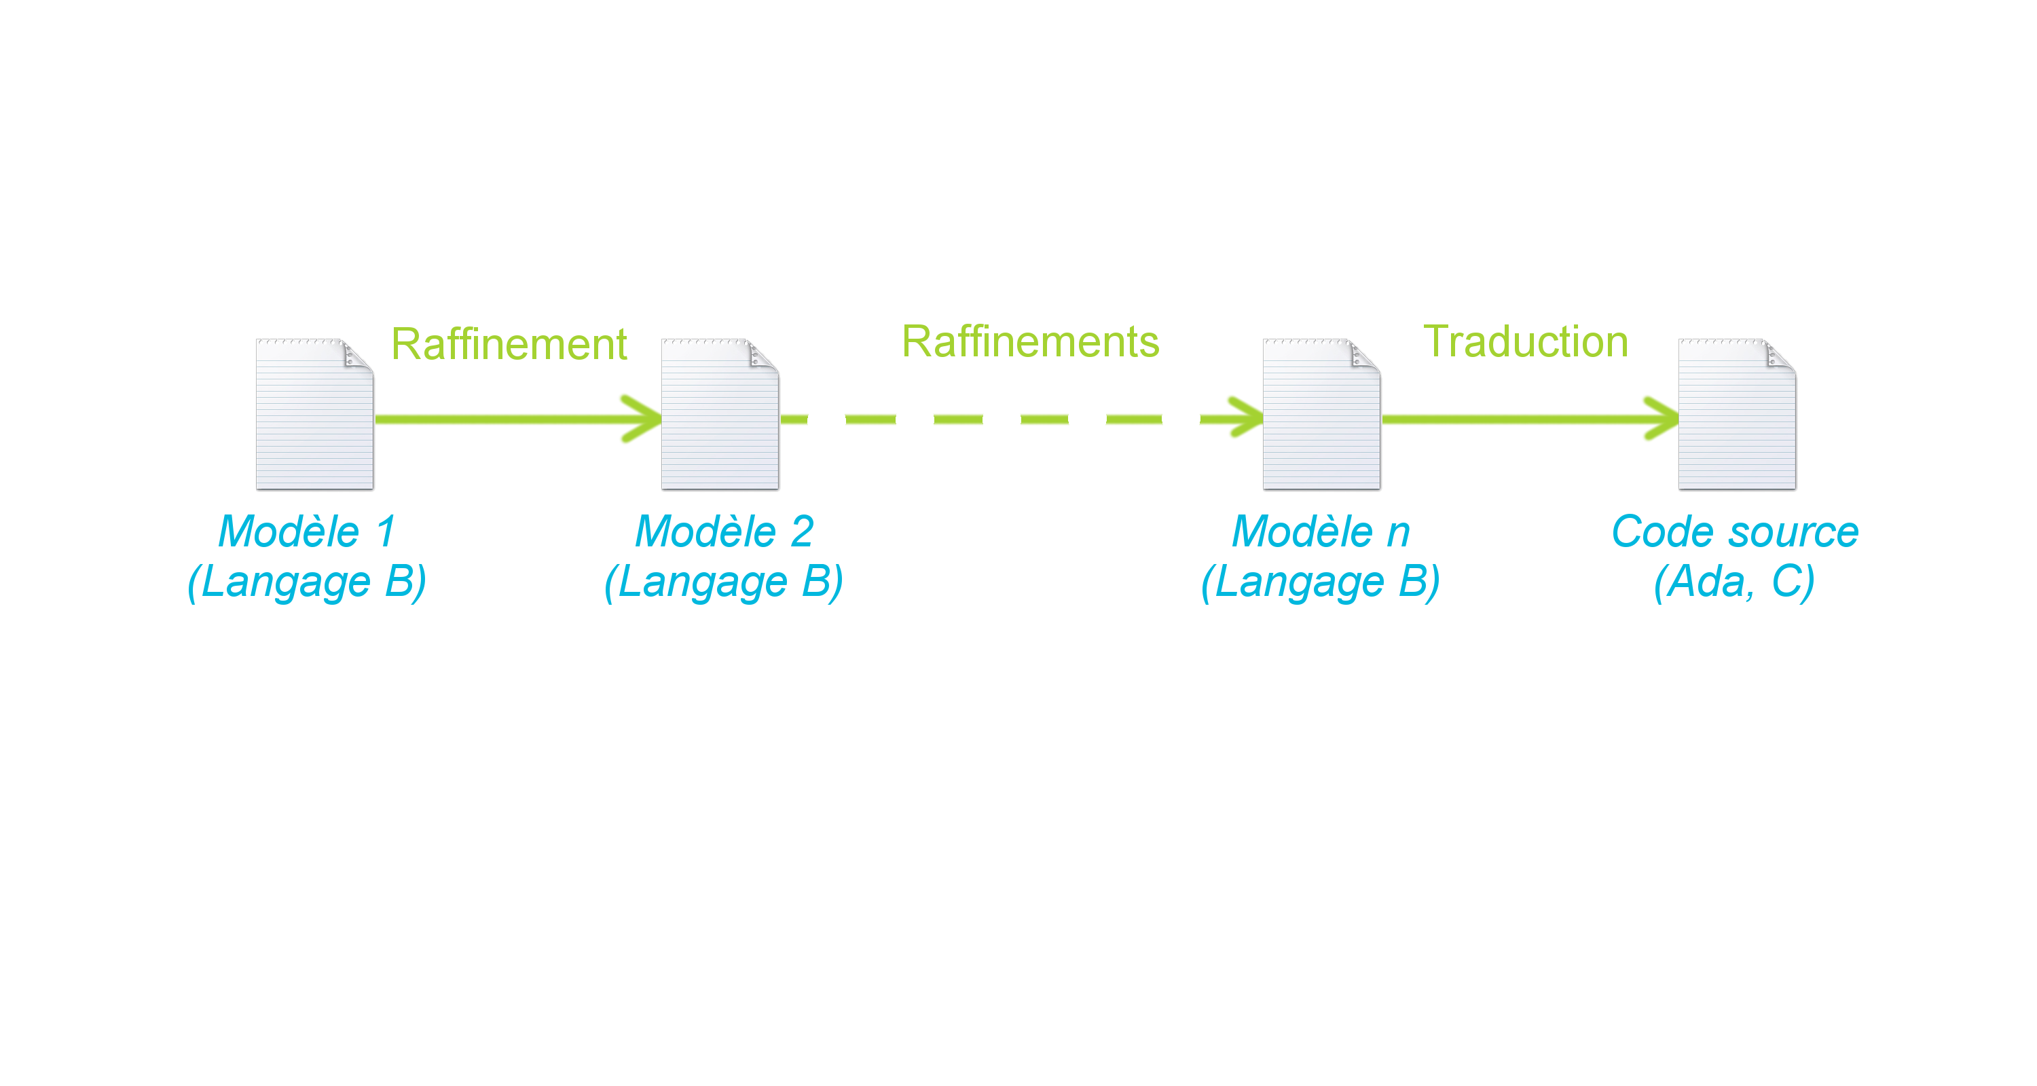

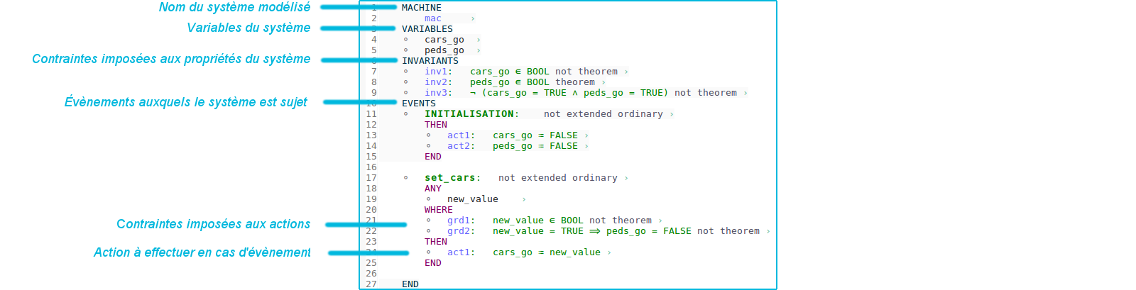






Qu’est-ce que la Méthode B ?
Métamodélisation du langage B
Une méthode de preuve formelle
    La méthode B est une méthode formelle, c’est-à-dire une méthodologie reposant sur un formalisme mathématique. Son but est de permettre le raisonnement sur des systèmes complexes et critiques, et de garantir le bon fonctionnement de ceux-ci à travers des démonstrations logiques.
    La méthode B repose sur un principe de raffinements successifs de modèles. La conception commence par une modélisation abstraite du système et, raffinement après raffinement, un modèle concret, traductible en langage de programmation, se dessine.
- Parties prenantes -
Équipe PASS
- Auteur -
Armand Foucault
Élève Ingénieur
3A Filière 2B
Un langage de conception
    La méthode B est accompagnée par un langage dédié à la modélisation de systèmes, le langage B, supporté par le logiciel propriétaire Atelier B. Il existe une méthode B étendue par la notion d’évènements, appelée Event-B. Le langage qui l’accompagne se nomme B#, et l’outil dédié est l’environnement libre Rodin, fondé sur l’IDE Eclipse.
    Le langage B évènementiel, plus répandu, se concentre sur la description de propriétés d’un système en termes de théorie des ensembles. Ainsi, le nombre de passagers d’une rame de métro sera un élément de N, et la température en °C d’un microprocesseur sera un élément de [-50, 100].
    Au cœur des concepts de la méthode B, le langage B permet de définir des contraintes, sous la forme d’invariants logiques et de gardes. Les invariants sont des prédicats logiques portant sur les propriétés du système, qui doivent être vérifiés quel que soit l’état de celui-ci. Quant aux gardes, il s’agit de formules logiques, qui doivent être vérifiées pour qu’une action puisse avoir lieu.
- Encadrant -
Jean-Christophe
Bach
Maître de conférences
Enseignant-chercheur
Équipe PASS
- ENVIRONNEMENT -
Contact : armand.foucault@telecom-bretagne.eu

